Slide 1
ÔN TẬP CUỐI KÌ I
TIẾT 9, 10

Slide 2
Bím đuôi sam

Slide 3
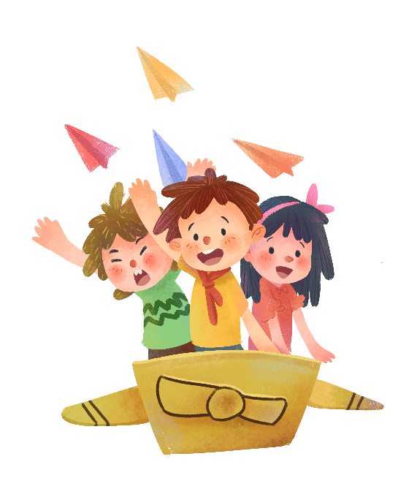
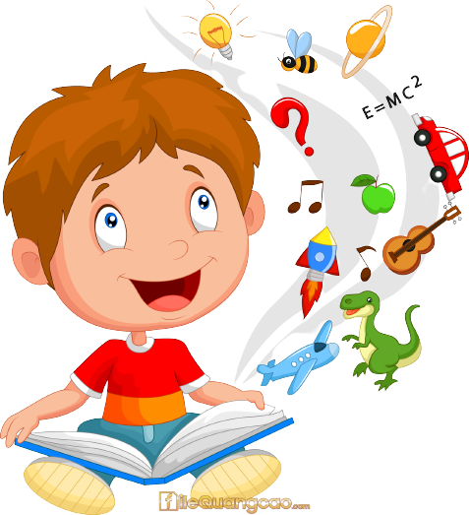
ĐỌC

Slide 4
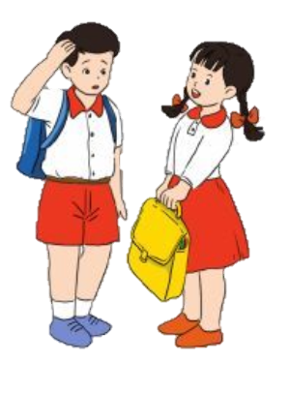
ĐỌC
Bím đuôi sam
1. Một hôm, mẹ tết cho Hà hai bím tóc nhỏ, mỗi bím buộc một cái nơ. Khi Hà đến trường, mấy bạn gái reo lên: “Bím tóc đẹp quá!”. Nhưng Tuấn bỗng sấn tới, nắm bím tóc và nói:
- Tớ mệt quá. Cho tớ vịn vào nó một lúc.
Mỗi lần Tuấn kéo bím tóc, Hà lại loạng choạng và cuối cùng ngã phịch xuống đất. Hà oà khóc, chạy đi mách thầy.
2. Thầy giáo nhìn hai bím tóc của Hà, vui vẻ nói:
- Đừng khóc! Tóc em đẹp lắm!
Hà ngước khuôn mặt đầm đìa nước mắt lên hỏi:
- Thật không ạ?
- Thật chứ!
Nghe thầy nói thế, Hà nín hẳn.
3. Tan học, Tuấn đến trước mặt Hà, ngượng nghịu:
- Tớ xin lỗi. Thầy giáo đã phê bình tớ. Thầy bảo phải đối xử tốt với các bạn gái.
Phỏng theo Ku-rô-y-a-na-gi (Phí Văn Gừng dịch)

Slide 5
LUYỆN ĐỌC
Bím đuôi sam
1. Một hôm, mẹ tết cho Hà hai bím tóc nhỏ, mỗi bím buộc một cái nơ. Khi Hà đến trường, mấy bạn gái reo lên: “Bím tóc đẹp quá!”. Nhưng Tuấn bỗng sấn tới, nắm bím tóc và nói:
- Tớ mệt quá. Cho tớ vịn vào nó một lúc.
Mỗi lần Tuấn kéo bím tóc, Hà lại loạng choạng và cuối cùng ngã phịch xuống đất. Hà oà khóc, chạy đi mách thầy.
2. Thầy giáo nhìn hai bím tóc của Hà, vui vẻ nói:
- Đừng khóc! Tóc em đẹp lắm!
reo lên
sấn tới
loạng choạng
Mỗi lần Tuấn kéo bím tóc, Hà lại loạng choạng và cuối cùng ngã phịch xuống đất.

Slide 6
Hà ngước khuôn mặt đầm đìa nước mắt lên hỏi:
- Thật không ạ?
- Thật chứ!
Nghe thầy nói thế, Hà nín hẳn.
3. Tan học, Tuấn đến trước mặt Hà, ngượng nghịu:
- Tớ xin lỗi. Thầy giáo đã phê bình tớ. Thầy bảo phải đối xử tốt với các bạn gái.
Phỏng theo Ku-rô-y-a-na-gi (Phí Văn Gừng dịch)
ngượng nghịu

Slide 7
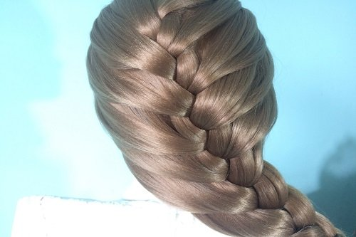
Chuù thích
Bím tóc đuôi sam:
tóc tết thành dải như đuôi con sam, một loài động vật ở biển
Tết:
đan, kết hợp nhiều sợi thành dải

Slide 8
Loạng choạng:
đi đứng không vững.
Ngượng nghịu:
(vẻ mặt, cử chỉ) không tự nhiên.

Slide 9
Bím đuôi sam
ĐỌC ĐOẠN
1
1. Một hôm, mẹ tết cho Hà hai bím tóc nhỏ, mỗi bím buộc một cái nơ. Khi Hà đến trường, mấy bạn gái reo lên: “Bím tóc đẹp quá!”. Nhưng Tuấn bỗng sấn tới, nắm bím tóc và nói:
- Tớ mệt quá. Cho tớ vịn vào nó một lúc.
Mỗi lần Tuấn kéo bím tóc, Hà lại loạng choạng và cuối cùng ngã phịch xuống đất. Hà oà khóc, chạy đi mách thầy.
2. Thầy giáo nhìn hai bím tóc của Hà, vui vẻ nói:
- Đừng khóc! Tóc em đẹp lắm!
Hà ngước khuôn mặt đầm đìa nước mắt lên hỏi:
- Thật không ạ?
- Thật chứ!
Nghe thầy nói thế, Hà nín hẳn.
3. Tan học, Tuấn đến trước mặt Hà, ngượng nghịu:
- Tớ xin lỗi. Thầy giáo đã phê bình tớ. Thầy bảo phải đối xử tốt với các bạn gái.
Phỏng theo Ku-rô-y-a-na-gi (Phí Văn Gừng dịch)
2
Bài đọc được chia làm mấy đoạn?
3

Slide 10
Bím đuôi sam
1. Một hôm, mẹ tết cho Hà hai bím tóc nhỏ, mỗi bím buộc một cái nơ. Khi Hà đến trường, mấy bạn gái reo lên: “Bím tóc đẹp quá!”. Nhưng Tuấn bỗng sấn tới, nắm bím tóc và nói:
- Tớ mệt quá. Cho tớ vịn vào nó một lúc.
Mỗi lần Tuấn kéo bím tóc, Hà lại loạng choạng và cuối cùng ngã phịch xuống đất. Hà oà khóc, chạy đi mách thầy.
2. Thầy giáo nhìn hai bím tóc của Hà, vui vẻ nói:
- Đừng khóc! Tóc em đẹp lắm!
Hà ngước khuôn mặt đầm đìa nước mắt lên hỏi:
- Thật không ạ?
- Thật chứ!
Nghe thầy nói thế, Hà nín hẳn.
3. Tan học, Tuấn đến trước mặt Hà, ngượng nghịu:
- Tớ xin lỗi. Thầy giáo đã phê bình tớ. Thầy bảo phải đối xử tốt với các bạn gái.
Phỏng theo Ku-rô-y-a-na-gi (Phí Văn Gừng dịch)
ĐỌC TOÀN BÀI

Slide 11
CÂU HỎI VÀ BÀI TẬP

Slide 12
Vịt con lạc mẹ
Những chú vịt con mãi mê ham chơi nên đã lạc mất mẹ, các em hãy trả lời đúng các câu hỏi để vịt con tìm về vói vịt mẹ

Slide 13
1. Đánh dấu  vào ô trống trước câu trả lời đúng:
a) Những ai khen bím tóc của Hà?
Tuấn
Tuấn và các bạn gái
Các bạn gái và thầy giáo


Slide 14
b) Vì sao Hà khóc?
Vì Tuấn chê bím tóc của Hà
Vì Tuấn kéo bím tóc, làm Hà ngã
Vì Tuấn xin lỗi Hà


Slide 15
c) Thầy giáo làm cho Hà vui lên bằng cách nào?
Thầy khen bím tóc của Hà đẹp
Thầy phê bình Tuấn trêu chọc Hà
Thầy bảo Tuấn phải đối xử tốt với các bạn gái


Slide 16
2. Đặt câu hỏi cho bộ phận in đậm trong câu: Tóc Hà rất đẹp.
Tóc Hà như thế nào?

Slide 17
3. Nối mỗi câu sau với kiểu câu tương ứng:
a) Em đừng khóc!
1) Câu kể
b) Tóc em đẹp lắm!
2) Câu hỏi
c) Ai trêu Hà?
3) Câu khen, chúc mừng
d) Tuấn xin lỗi Hà.
4) Câu yêu cầu, đề nghị

Slide 18
Bím đuôi sam
1. Một hôm, mẹ tết cho Hà hai bím tóc nhỏ, mỗi bím buộc một cái nơ. Khi Hà đến trường, mấy bạn gái reo lên: “Bím tóc đẹp quá!”. Nhưng Tuấn bỗng sấn tới, nắm bím tóc và nói:
- Tớ mệt quá. Cho tớ vịn vào nó một lúc.
Mỗi lần Tuấn kéo bím tóc, Hà lại loạng choạng và cuối cùng ngã phịch xuống đất. Hà oà khóc, chạy đi mách thầy.
2. Thầy giáo nhìn hai bím tóc của Hà, vui vẻ nói:
- Đừng khóc! Tóc em đẹp lắm!

Slide 19
Hà ngước khuôn mặt đầm đìa nước mắt lên hỏi:
- Thật không ạ?
- Thật chứ!
Nghe thầy nói thế, Hà nín hẳn.
3. Tan học, Tuấn đến trước mặt Hà, ngượng nghịu:
- Tớ xin lỗi. Thầy giáo đã phê bình tớ. Thầy bảo phải đối xử tốt với các bạn gái.
Phỏng theo Ku-rô-y-a-na-gi (Phí Văn Gừng dịch)

Slide 20
Vieát

Slide 21
Nghe – viết: Câu chuyện bó đũa
(từ ‘‘Người cha liền bào...’’ đến hết)

Slide 22
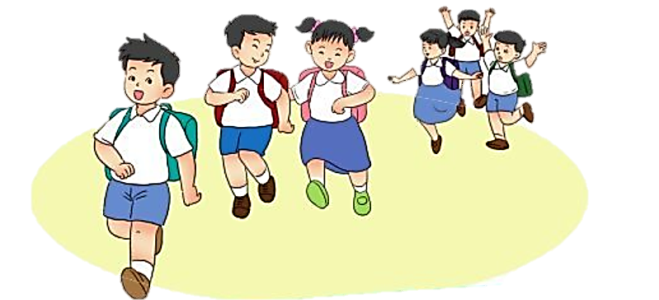
2.Viết 4 – 5 câu về một bạn ở trường em.
- Ở trường, em chơi thân với bạn nào ?
- Hình dáng, tính nết bạn đó như thế nào?
- Em thích điều gì ở bạn?
- Tình cảm giữa bạn ấy vói em như thế nào?
Gợi ý

Slide 23
CỦNG CỐ
DẶN DÒ

Slide 24
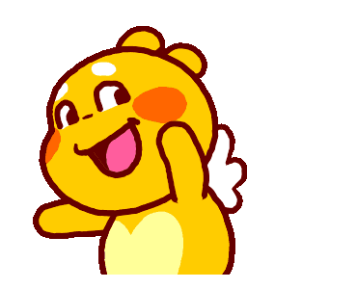
THANK YOU
Tạm biệt và hẹn gặp lại

